Slide 1
HUBUNGAN AMDAL, AUDIT LINGKUNGAN, DAN ISO

Slide 2
AMDAL(Analisis Mengenai Dampak Lingkungan) ditengarai sebagai instrumen untuk menciptakan pembangunan berwawasan lingkungan dan berkelanjutan di Indonesia. Demikian juga audit lingkungan tidak kalah penting artinya dibandingkan dengan AMDAL. Kedua hal tersebut mempunyai peran yang sama-sama penting untuk menciptakan kondisi lingkungan yang baik dan seimbang di alam. AMDAL dan audit lingkungan memiliki hubungan yang sangat erat dan saling melengkapi satu dengan yang lain.

Slide 3
Sementara ISO merupakan standar dunia yang dibentuk untuk meningkatkan perdagangan internasional yang berkaitan dengan barang dan jasa. Terdapat hubungan antara AMDAL dan ISO. Hubungan erat keduanya tercermin dengan jelas dalam dokumen ISO 9000.

Slide 4
Hubungan antara AMDAL, audit lingkungan, dan ISO terwujud dalam pelaksanaan AMDAL yang akan senantiasa dipantau dan dievaluasi menggunakan mekanisme yang dijabarkan dalam audit lingkungan agar memenuhi standar manajemen mutu dan lingkungan seperti dinyatakan dalam dokumen ISO.

Slide 5
A. Hubungan AMDAL dan Audit Lingkungan
AMDAL terdiri atas empat dokumen yaitu KA(Kerangka Acuan), ANDAL(Analisis Dampak Lingkungan), RKL(Rencana Pengelolaan Lingkungan), dan RPL(Rencana Pemantauan Lingkungan). Untuk mengetahui keterkaitan antara AMDAL dan audit lingkungan dapat dicermati pada skema.

Slide 6
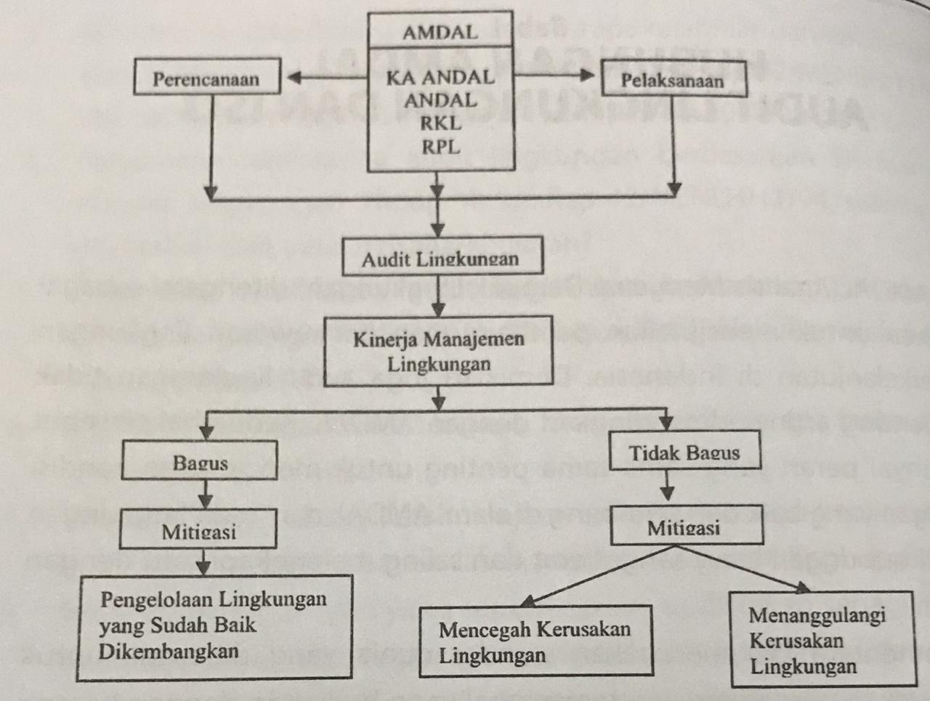
Gambar Skema Hubungan AMDAL dan Audit Lingkungan

Slide 7
Dari keempat dokumen AMDAL seperti dituliskan pada skema Gambar tersebut RKL dan RPL merupakan dua dokumen penting yang sangat erat kaitannya dengan audit lingkungan. Keterkaitan kedua dokumen tersebut dengan audit lingkungan dapat dicermati pada skema Dokumen bahwa sesungguhnya dokumen RKL dan RPL dibuat dalam rangka untuk pengelolaan lingkungan. Apabila RKL dan RPL dilaksanakan dengan sebaik baiknya, maka akan menghasilkan keadaan lingkungan yang baik artinya tata kelola lingkungan berjalan dengan baik.

Slide 8
Dengan pernyataan lain jika kinerja pengelolaan lingkungan baik berarti perencanaan yang tertera dalam RKL dan RPL maupun pelaksanaannya juga berjalan dengan baik. Sebaliknya jika kineria pengelolaan lingkungan tidak baik, maka penyebabnya ada beberapa kemungkinan yakni RKL dan atau RPL-nya tidak baik atau pelaksanaannya yana tidak baik. Kemungkinan yang lain, ketiganya tidak baik atau salah satu dari ketiga aspek tersebut ada yang tidak baik sehingga menimbulkan permasalahan pada kinerja pengelolaan lingkungan. Keberhasilan pelaksanaan RKL dan RPL dapat dilihat dari hasil audit lingkungan. Dengan demikian menjadi tampak jelas adanya kaitan yang erat antara AMDAL dan audit lingkungan.

Slide 9
B. Sistem Manajemen ISO
ISO berasal dari kata iso (bahasa Yunani) artinya sama seperti halnya dalam kata isoterm (suhu yang sama), isometric(dimensi yang sama) dan isobar(tekanan yang sama). Jadi semula kata ISO bukan singkatan dari kalimat The International Organization for Standardization. Namun menurut Suardi(2003) dalam perkembangannya di dunia internasional pengertian ISO tersebut diterima sebagai suatu organisasi internasional yang melakukan standarisasi atau The International Organization for Standardization.

Slide 10
Chafid Fandeli, dkk.(2008) melaporkan dalam perkembangannya ISO dijadikan standar bagi jasa dan barang dalam sistem perdagangan internasional. Dapat pula dinyatakan bahwa ISO sebagai alat koordinasi standar kerja internasional, publikasi standar, harmonisasi internasional, dan promosi pemakai standar internasional. ISO diketahui sebagai organisasi internasional bukan pemerintah yang didirikan pada tahun 1947 beranggotakan 130 negara dan berpusat di Jenewa, Swiss. Organisasi internasional ini terdiri dari lembaga standar nasional yang meliputi anggota Masyarakat Eonomi Eropa dan Asosiasi Perdagangan Bebas Eropa, Amerika Serikat, Jepang, Cina, Singapura, dan lain-lain.

Slide 11
Standar ISO yang telah banyak dianut oleh Indonesia dan negara-negara dunia ketiga yakni ISO 9000. Standar ISO 9000 dihasilkan oleh Komite IS0 yakni Technical Committe atau TC 176. IS0 9000 merupakan seri ISO dengan sistem terpadu yang pertama dan terpenting. Rothery(1996) melaporkan bahwa sistem ISO 9000 telah menjadi sistem global guna mengoptimalkan efektivitas mutu suatu organisasi atau perusahaan dengan menciptakan kerangka kerja untuk peningkatan mutu yang berkesinambungan.

Slide 12
Pemberlakuan sistem ISO 9000 dalam sistem perdagangan internasional bagi negara-negara yang sedang berkembang seperti halnya Indonesia merupakan hambatan tersendiri karena keterbatasan infrastruktur yang minimal. Sementara negara-negara dunia ketiga yang lain ada yang beranggapan bahwa ISO sebagai bentuk hambatan dagang yang baru untuk mengurangi arus barang dari negara-negara berkembang(dunia ketiga) ke negara-negara maju khususnya Eropa Barat.

Slide 13
Berdasarkan sumber dari Menteri Perdagangan RI tahun 1994 Indonesia melalui Dewan Standar Nasional (DSN) telah mengadopsi standar ISO 9000 yang dimasukkan ke dalam standar nasional dengan nomor seri 199000, 199001, 199002, 199003, dan 199004. Hal itu dilakukan oleh pemerintah RI melalui Kementerian Perdagangan menyadari arti pentingnya kualitas produk yang diakui oleh masyarakat dunia sehingga produk-produk dari Indonesia senantiasa dibutuhkan oleh pasar internasional.

Slide 14
Dengan penerapan standar ISO terhadap produk-produk dari Indonesia senantiasa akan dapat bersaing dengan produk-produk sejenis dari negara lain. Demikian dirasa sangat pentingnya standar produk tersebut berdasarkan ISO, maka pemerintah mengeluarkan PP No. 15 Tahun 1991 tentang Standar Nasional Indonesia(SNI) dan Kepres No.12 Tahun 1991 tentang Penyusunan, Penerapan dan Pengawasan SNI yang mengacu pada persyaratan IsO 9000. Kebijakan pemerintah RI tersebut dinilai sangat tepat mengigat mutu produk merupakan hal vital agar produk yang bersangkutan dapat diterima oleh masyarakat dunia. Olehkarena itu kebijakan pemerintah RI tersebut merupakan langkah nyata dan tepat untuk meningkatkan standarisasi dan pengendalian mutu produk atau jasa.

Slide 15
ISO 9000 mempunyai standar, pedoman dan laporan teknis yang terangkum di dalamnya dan dinamakan ISO 9000 series. Suardi(2003) menuliskan beberapa ISO 9000 series yang telah dikenal di Indonesia beserta kegunaan masing-masing seperti dikemukakan dalam uraian singkat berikut ini :
ISO 9000: 2000, Dasar dan Kosakata sistem Manajemen Mutu, Standar ISO ini disusun sebagai langkan awal untuk memahami standar dan definisi istilah-istilah dasar yang digunakan dalam ISO 9000: 2000
ISO 9000: 2000. Persyaratan SIstem Manajemen Mutu. Standar ISO ini berisi persyaratan standar yang digunakan untuk mengakses kemampuan organisasi dalam memenuhi persyaratan pelanggan dan peraturan yang sesuai. Isi standar i ISO ini menetapkan kinerja peningkatan sistem manajemen mutu. Pedoman standar yang menyediakan acuan dalam peningkatan berkelanjutan sistem manajemen mutu untuk memberikan keuntungan pada semua pihak, termasuk kepuasan pelanggan.

Slide 16
ISO 19011, Pedoman Audit Sistem Manajemen Mutu dan Lingkungan. Standar ISO yang ini memberikan pedoman untuk memverifikasi kemampuan sistem dalam mencapai sasaran mutu.Standar ISO ini dapat digunakan untuk audit internal maupun mengaudit pemasok.
ISO 10005: 1995, Manajemen Mutu Pedoman untuk Rencana Mutu. Standar ISO yang ini menyediakan pedoman untuk membantu dalam persiapan, tinjauan, penerimaan, dan revisi rencana mutu.
ISO 10006: 1997. Standar ISO ini merupakan manajemen mutu yang berisi pedoman untuk menuju standar manajemen mutu dalam manajemen proyek. Pedoman ini untuk membantu dalam memastikan mutu dari proses dan produk proyek.
ISO 10007: 1995. Standar ISO ini merupakan manajemen mutu yang berisi pedoman untuk mencapai sasaran manajemen yang digunakan.

Slide 17
ISO 10012: 1995. Standar ISO ini memuat persyaratan jaminan mutu untuk pengukuran peralatan.
ISO 10013:1995. Standar ISO ini berisi pedoman untuk mengembangkan manual mutu, memberikan pedoman dalam mengembangkan dan memelihara manual mutu.
ISO 10014:1998. Standar ISO yang ini berisi pedoman untuk pengelolaan ekonomi mutu, memberikan pedoman dalam mencapai keuntungan ekonomi dari penerapan manajemen mutu.
ISO 10015: 1999. Standar ISO yang ini merupakan manajemen mutu yang berisi pedoman melakukan pelatihan. Pedoman dalam hal ini memberikan arah cara-cara dalam pengembangan, penerapan, pemeliharaan dan peningkatan strategi dan sistem pelatihan yang mempengaruhi mutu produk.

Slide 18
ISO 10013: 1999. Standar ISO ini sebagai pedoman dalam dokumentasi mutu pada devisi produk. Untuk pedoman dalam melakukanpelatihan pada karyawannya, organisasi tersebut mengqunakan ISO 10015: 1999. Begitu juga pada sebuah perusahaan yang menggunakan ISO 9004: 2000 sebagai pedoman dalam memantau peningkatan sistem manajemen mutu

Slide 19
Secara umum ada delapan jenis standar ISO yang dikeluarkan oleh Organisasi Internasional ini dan banyak yang telah diterapkan di perusahaan-perusahaan di Indonesia. Beberapa jenis ISO adalah sebagai berikut:
ISO 9001 : merupakan sistem manajemen kualitas yang paling banyak digunakan, di mana karakteristiknya adalah pendekatan proses yang bertujuan untuk meningkatkan efektivitas manajemen kualitas.
ISO 14001 : merupakan standar yang terkait dengan sistem manajemen lingkungan. Sejumlah aspek yang harus dipenuhi dalam standar ini adalah pengelolaan limbah, penghematan energi, penghematan air, dan penghematan bahan bakar.
ISO 22000 : merupakan standar yang terkait dengan sistem manajemen keamanan pangan. Standar ini ditujukan untuk perusahaan di sektor makanan dan minuman, yang diharuskan untuk melakukan kontrol internal, dan setiap produk harus memiliki proses dan rencana kontrol.
ISP/IEC 27001 : standar sistem manajemen keamanan informasi atau Sistem Manajemen Keamanan Informasi (SMKI). Standar ini diterapkan untuk perusahaan di bidang aplikasi TI dan sejenisnya.

Slide 20
ISO TS 16949 : spesifikasi teknis untuk sistem manajemen mutu di industri otomotif. Konsep standar ini adalah peningkatan berkelanjutan, kontrol rantai pemasok, serta tindakan pencegahan dan perbaikan.
ISO/IEC 17025 : standar yang berkaitan dengan laboratorium atau lembaga pengujian. Standar ini tujuannya untuk memastikan keakuratan hasil pengujian di bidang kesehatan, produksi, perdagangan, dan perlindungan konsumen.
ISO 28000 : merupakan standar terkait sistem keamanan rantai pasokan untuk perusahaan berisiko tinggi, seperti bank, pertambangan, hotel, dan lainnya.
ISO 5001 : standar yang diterapkan pada sistem manajemen energi sehingga perusahaan memiliki sistem untuk meningkatkan kinerja, efisiensi dan konsumsi energi.
ISO 45001:2018 adalah standar internasional pertama di dunia yang menetapkan persyaratan atau pedoman untuk sistem manajemen keselamatan dan kesehatan kerja (SMK3).

Slide 21
C. Hubungan AMDAL dengan ISO
Sistem perdagangan dalam era globalisasi memberlakukan setiap produk harus ramah lingkungan. Sebagai dampaknya setiap perusahaan yang berorientasi ke depan harus memperhatikan secara serius penting dimaksud adalah pemberlakuan sistem manajemen mutu. Persyaratan-persyaratan yang diberlakukan dalam sistem perdagangan yang telah disepakati diera kesejagatan tersebut. Di antara persyaratan. Perusahaan-perusahaan di seluruh dunia saling berlomba-lomba untuk dapat menerapkan sistem manajemen mutu agar dapat memenangkan persaingan dalam perdagangan internasional. Perusahaan yang dapat memenangkan persaingan di pasar bebas akan dapat maju dan meraup keuntungan yang signifikan.

Slide 22
Pada kenyataannya tidaklah semudah membalikkan telapak tangan untuk dapat mengaplikasikan manajemen mutu bagi perusahaan. Hal itu dikarenakan tidaksederhananya hubungan masing-masing proses yang diberlakukan dalam manajemen mutu. Sementara kemampuan masing masing perusahaan amat bervriatif.
Meskipun sebenarnya aplikasinya sangat tergantung kepada besar kecilnya suatu perusahaan, kerumitan dan hubungan masing-masing proses dan kemudian harus memetakannya. Setiap perusaan memiliki proses yang berbeda walaupun produknya sama. Apalagi jika produknya berbeda seperti perusahaan jasa dan manufaktur. Kecanggihan proses yang ada di perusahaan dengan teknologi yang digunakan dapat menjadi perbedaan aalam bentuk perencanaan dan penerapan sistem manajemen mutu.

Slide 23
Pemberlakuan standar sistem mutu yang diakui secara internasional sebetulnya sebagai upaya perlindungan lingkungan hidup. Sementara cara-cara yang dimaksudkan sebagai upaya pelestarian atau perlindungan lingkungan hidup juga dijabarkan dalam dokumen AMDAL. Dengan demikian terdapat hubungan yang erat antara sistem standar ISO dengan AMDAL

Slide 24
D. Hubungan Audit Lingkungan dengan ISO
Sebelum mengungkap lebih lanjut tentang hubungan audit lingkungan dengan ISO penting diketahui adanya berbagai aspek audit lingkungan yang telah digariskan oleh ISO yang meliputi teknik audit, pelaksanaan audit, pengelolaan program audit, evaluasi kinerja audit dan prosedur audit, teknik perevisian audit, dan penekanan kualitas dalam mengendalikan produktivitas.

Slide 25
Dalam mengelola lingkungan maka dibutuhkan standar yang jelas, yaitu ISO 14000. Sistem ISO 14000 adalah standar sistem pengelolaan lingkungan yang dapat diterapkan pada bisnis apapun, terlepas dari ukuran, lokasi, atau pendapatan. Tujuan dari sitem ini adalah untuk mengurangi kerusakan lingkungan yang disebabkan oleh bisnis dan untuk mengurangi polusi dan limbah yang dihasilkan oleh bisnis. ISO 14000 adalah standar internasional tentang sistem manejemen lingkungan yang sangat penting untuk di ketahui dan di laksanakan oleh seluruh sektor industri.

Slide 26
Mengapa di katakana sangat penting??? Itu sangat jelas sekali bahwa segala aktivitas di semua sektor industri keci, besar akan berpemgaruh pada lingkungan yang akan sangat berpengaruh bagi makluk hidup di sekitarnya, bukan hanya kita sebagai mausia, tetapi hewan dan tumbuhan akan juga mendapatkan dampaknya. Untuk lebih jelasnya berikut adalah penjelasan tentang ISO 14000.

Slide 27
Manfaat Dan Pentingnya Iso 14000
Manfaat dari ISO 14000 adalah :
Pengelolaan lingkungan yang lebih efektif dan efisien dalam organisasi
Untuk menyediakan tools yang berguna dan bermanfaat dan fleksibel sehingga mencerminkan organisasi yang baik.
Dapat mengidanfikasi, memperkirakan dan mengatasi resiko lingkungan yang mungkin timbul.
Dapat menekan biaya produksi dapat mengurangi kecelakan kerja, dapat memelihara hubungan baik dengan masyarakat, pemerintah dan pihak – pihak yang peduli terhadap lingkungan.

Slide 28
Memberi jaminan kepada konsumen mengenai komitmen pihak manajemen puncak terhadap lingkungan.
Dapat meningkat citra perusahaan,meningkatkan kepercayaan konsumen dan memperbesar pangsa pasar.
Menunjukan ketaatan perusahaan terhadap perundang – undangan yang berkaitan dengan lingkungan.
Mempermudah memperoleh izin dan akses kredit bank.
Dapat meningkatakan otivasi para pekerja.

Slide 29
Sertifikasi ISO 14000
Agar suatu organisasi dianugerahi ISO 14000 mereka harus diaudit secara eksternal oleh badan audit yang telah terakreditasi. Badan sertifikasi harus diakreditasi oleh ANSI-ASQ, Badan Akreditasi Nasional di Amerika Serikat, atau Badan Akreditasi Nasional di Irlandia.

Slide 30
Memahami konsep iso 14000
Konsep utama yang merupakan kunci untuk menjalankan ISO 14000 adalah Manajemen dan Kebijakan Kinerja Lingkungan. Manajer puncak harus menetapakan kebijakan lingkungan organisasi dan menjamin bahwa kewajiban:
Sesuai dengan sifat, skala dan dampak lingkungan kegiatan, produk atau jasa.
Termasuk komitmen untuk peningkatan berkelanjutan dan pencegahan pencemaran.

Slide 31
Termasuk komitmen untuk patuh terhadap peraturan lingkungan terikat dan persyaratan-persyaratan lain terhadap perusahaan.
Memberiakan kerangka kerja untuk membuat dan menkaji tujuan dan sasaran lingkung.
Didokumentasikan, diterapkan dipelihara dan dikomunikasikan kepadasemua karyawan.
Tersedia kepada masyarakat.

